Slide 1
Università degli studi di Modena e Reggio Emilia Dipartimento di Scienze Fisiche, Matematiche e Informatiche Corso di Laurea in Informatica
Progetto AMBIT:
Ottimizzazione e Valutazione
Sperimentale del Motore di
Ricerca Semantico Basato sul
Contesto
Martina Pucella
Tesi di Laurea
Relatore:
Ing. Riccardo Martoglia
Anno Accademico 2013/2014
Notes:
Buongiorno a tutti mi chiamo Martina Pucella e vi presenterò la mia tesi di laurea intitolata “Progetto AMBIT: Ottimizzazione e Valutazione Sperimentale del Motore di Ricerca Semantico Basato sul Contesto”.

Slide 2
Scenario del motore di ricerca Help-Desk
DOCUMENTI CONSIGLIATI
Richiesta
Documentazione
Profilo Utente
Sistema di Help-Desk
Cronologia
RICERCA
AMBIT: Algorithms and Models for Building context-dependent Information delivery Tools
Notes:
Il progetto AMBIT ha l’obietto di sviluppare un prototipo di architettura software per fornire servizi personalizzati agli utenti in base al loro contesto e soddisfare in questo modo il loro bisogno di informazione.
Tra gli scenari previsti dal progetto AMBIT, ho sviluppato un sistema di Help-Desk intelligente in cui opera il motore di ricerca semantico.
Lo scenario prevedere che l’utente sottoponga una richiesta al motore di ricerca, questa richiesta venga elaborata dal sistema di help-desk che restituisce una classifica, cioè un ranking, dei documenti maggiormente pertinenti a quanto richiesto dall’utente.
Il ranking finale, oltre che dipendere dalla richiesta dell’utente, dipenderà anche dai documenti che l’utente ha già visionato in passato, cioè dalla sua cronologia.
La cronologia fa parte del contesto dell’utente ed è proprio per questo che si parla di motore di ricerca semantico basato sul contesto.

Slide 3
Obiettivi della Tesi
Ottimizzazione di alcune funzionalità software del progetto AMBIT, per aumentarne l'efficacia nel recupero dei dati.
Ottenere un ranking ottimale
Valutazione Sperimentale delle singole funzionalità del software e verifica dei risultati ottenuti.
Notes:
Gli obiettivi di questa tesi sono due.
Il primo è quello di ottimizzare alcune delle funzionalità software presenti nel progetto AMBIT in modo da aumentarne l’efficacia nel recupero dei dati, quindi cercare di ottenere un ranking ottimale in base alla richiesta effettuata dall’utente.
Il secondo obiettivo è quello di verificare sperimentalmente queste funzionalità e valutarne i risultati ottenuti.

Slide 4
Stato dell’arte
Ottimizzazione
Valutazioni Sperimentali
Conclusioni e Sviluppi Futuri
Notes:
Vediamo ora le funzionalità di base del progetto AMBIT.

Slide 5
Ranking dei Documenti
Termini Rilevanti
Profilo
Utilizzo del modello vettoriale esteso con informazioni su sinonimi e termini correlati
Utilizzo di pesi per i termini rilevanti
Classi IPTC*
Documentazione Help-Desk
Utilizzo della classificazione basata sulle classi IPTC e sui relativi punteggi
*International Press Telecommunications Council
http://cv.iptc.org/newscodes/mediatopic
Notes:
Il ranking dei documenti viene effettuato attraverso due modalità distinte, utilizzando i termini rilevanti e le classi IPTC, sia per il profilo utente che per tutti i documenti della collezione.
Ciò che viene estratto dal profilo utente, viene confrontato con ogni documento della collezione; ad ogni documento viene poi assegnato uno score tanto alto quanto più “è simile” al profilo utente elaborato.
Il ranking viene costruito ordinando in ordine decrescente gli score dei vari documenti, quindi in prima posizione avremo il documento più pertinente a quanto richiesto dall’utente.
I termini rilevanti vengono estratti da tutti i documenti ed elaborati attraverso l’utilizzo del modello vettoriale esteso, che tiene conto anche delle informazioni riguardanti sinonimi e termini correlati e utilizza pesi per i termini rilevanti.
Le classi IPTC invece, sono categorie standard con una struttura ad albero messe a punto dall’ International Press Telecommunication Council, utilizzate da tutte le principali agenzie di stampa e aziende editoriali del mondo, per la descrizione e classificazione di testi.
Ad ogni documento vengono quindi associate una o più classi con un relativo punteggio di importanza.
L’estrazione delle classi IPTC viene effettuata per mezzo di una tecnologia semantica della ditta Expert System di Modena, chiamata COGITO.

Slide 6
Similarità - Modello Vettoriale
Profili Utente
Documenti
P | TERMINI | TF | IDF
1 | Guarantee | 12.5 | 3.1
 | Term | 12.5 | 2.7
2 | Camera | 10.2 | 1.4
 | Reset | 10 | 1.4
D | TERMINI | TF | IDF
1 | Warranty | 0.02 | 1.6
 | Term | 0.01 | 2.7
2 | Camcorder | 0.06 | 2.7
 | Reset | 0.01 | 1.4
SYN
EQ
REL
EQ
SCORE = ∑ SYN/REL/EQ * (TF * IDF)_{P} * (TF * IDF)_{D}
Guarantee
Term
SCORE 1 = [1 * (12.5 * 3.1) * (0.02 * 1.6)] + [1 * (12.5 * 2.7) * (0.01 * 2.7)]
Camera
Reset
SCORE 2 = [0.7 * (10.2 * 1.4) * (0.06 * 2.7)] + [1 * (10 * 1.4) * (0.01 * 1.4)]
S. Bergamaschi, R. Martoglia, and S. Sorrentino. A Semantic Method for Searching Knowledge in a Software Development Context.
In Proceedings of the 20th Italian Symposium on Advanced Database System (SEBD 2012), pp. 115-122, 2012.
Notes:
Grazie all’utilizzo del modello vettoriale esteso possiamo sfruttare un calcolo di similarità per estrarre il ranking.
In primo luogo è necessario modellare il profilo dell’utente e ciascun documento come un grande vettore contenete una serie di tuple nelle quali sono presenti: il Termine estratto e un valore di importanza calcolato moltiplicando il valore di term frequency, che tiene conto del numero di occorrenze del termine in un documento, per quello di inverse document frequency, che è tanto grande quanto più è importante il termine all’interno della collezione di documenti.
Per esempio per il profilo 1 messo in relazione con il documento 1 abbiamo il termine ‘guarantee’ che è confrontato con il suo sinonimo ‘warranty’ e ‘term’ che invece è confrontato con se stesso.
Per ogni termine viene calcolato un punteggio moltiplicando la costante relativa al tipo di termine (in questo caso 1 se sinonimo o uguale, 0,7 se correlato) per il valore di TF per IDF del termine del profilo e del termine del documento. Sommando tutti i punteggi si ottiene uno score finale relativo alla somiglianza del documento al profilo utente.

Slide 7
Progetto AMBIT
Ottimizzazione
Valutazioni Sperimentali
Conclusioni e Sviluppi Futuri
Notes:
Vediamo ora come sono state ottimizzate alcune funzionalità del software.

Slide 8
Ranking con termini rilevanti
PESI DEI TERMINI
Viene incrementato il peso dei termini estratti dalla richiesta dell'utente
Si vuole dare più risalto alla domanda posta dall'utente al sistema di help-desk
I pesi dei termini riguardanti il contesto dell'utente non vengono aumentati
Notes:
Nell’estrarre il ranking dai termini rilevanti, inizialmente i pesi associati ai termini erano tutti sullo stesso piano.
Utilizzando un sistema di help desk però, la richiesta dell’utente è molto più importante rispetto al suo contesto, quindi i termini rilevanti estratti dalla richiesta vengono incrementati, per fare in modo che i documenti in cui compaiono questi termini abbiano una similarità maggiore rispetto agli altri.
I termini estratti dal contesto dell’utente invece non vengono incrementati.

Slide 9
Ranking con classi IPTC
PROBLEMA
In un sistema di help-desk molte delle classi sono correlate
Classi molto frequenti potrebbero perdere di importanza
Classi poco frequenti potrebbero essere più specifiche
SOLUZIONE
Utilizzo di ICF (Inverse Class Frequency) nel calcolo della similarità
P | Classi IPTC | Punt. | ICF
1 | IPTC/Hardware | 74520 | 3
 | IPTC/Software | 11940 | 2
2 | IPTC/Software | 20640 | 2
 | IPTC/Radio | 18165 | 37
 | IPTC/Mass Media | 8710 | 65
Classi MOLTO frequenti
Classi POCO frequenti
Notes:
Anche per le classi IPTC viene utilizzato un calcolo di similarità.
In questo caso viene sfruttata la distanza delle classi estratte dal profilo utente e dal documento, sull’albero delle classi IPTC, e i relativi punteggi associati ad ogni classe.
Si è notato però che in un sistema come l’help-desk, dove gli argomenti trattati sono più o meno gli stessi, la maggior parte delle classi estratte sono correlate tra loro. Quindi se una classe è molto frequente nella collezione potrebbe perdere di significato, rispetto ad una classe meno frequente e più specifica per alcuni documenti.
Ho pensato quindi di ispirarmi al calcolo di TF-IDF come per il modello vettoriale esteso; avendo già il punteggio di importanza associato ad ogni classe (come TF) ho calcolato un valore di Inverse Class Frequency, come IDF, cioè un valore che rappresentasse l’importanza della classe all’interno della collezione di documenti.
Questo valore è stato quindi utilizzato nel calcolo della similarità con le classi IPTC.
Come si vede dall’esempio, le classi hardware e software sono molto frequenti perché hanno un ICF basso, ma comunque caratterizzano il primo profilo; invece il secondo profilo è caratterizzato dalle classi radio e mass media che sono meno frequenti, infatti hanno un ICF alto, ma se non avessimo questo valore prevarrebbe erroneamente la classe software.

Slide 10
Valori di importanza per i Ranking
PROBLEMA
Capire quando:
Un ranking è più significativo rispetto all’altro
I due ranking sono entrambi informativi
SOLUZIONE
Attribuire un valore di importanza ai ranking, sommando gli score dei primi N documenti recuperati e normalizzandoli
Il ranking con lo score totale maggiore è più informativo ed importante
P | R1 | R2 | W1 | W2
1 | 0.82 | 0.30 | 0.7 | 0.3
2 | 0.66 | 0.42 | 0.6 | 0.4
3 | 0.79 | 0.80 | 0.5 | 0.5
4 | 0.35 | 0.72 | 0.3 | 0.7
NO FUSION
FUSION
FUSION
NO FUSION
R1 / (R1+R2)
R2 / (R1+R2)
Notes:
Un’altra ottimizzazione effettuata è quella di attribuire un valore di importanza ai ranking.
Viene fatto questo perché i ranking potrebbero essere entrambi informativi e quindi si potrebbe procedere a fonderli per creare un solo ranking finale, oppure uno dei due potrebbe essere più significativo rispetto all’altro che quindi si potrebbe scartare.
Per fare ciò si sono studiati gli score dei primi N documenti recuperati (in questo caso 30), sommandoli e normalizzandoli, perché se una delle due somme si avvicina molto al massimo dello score previsto (cioè 1) vuol dire che i documenti recuperati sono molto informativi.
Come si vede dall’esempio per il profilo 1 i due ranking hanno uno score totale rispettivamente di 0.82 e 0.30 su un totale di 1, il ranking 1 è cioè molto più informativo rispetto al ranking 2 che si può scartare.
Per il profilo 3 invece i due ranking sono ugualmente informativi (addirittura i pesi normalizzati sono entrambi 0.5), possono essere quindi fusi per ottenere un solo ranking finale.

Slide 11
Ranking Fusion
Ranking con termini rilevanti
RANKING FUSION
Ranking con classi IPTC
Rank Fusion
Score Fusion
DOC A | 1
DOC B | 2
DOC C | 3
DOC B | 1
DOC D | 2
DOC A | 3
DOC A | 0.10
DOC B | 0.09
DOC C | 0.08
DOC B | 0.17
DOC D | 0.12
DOC A | 0.10
# = 3
DOC B | 1.66
DOC A | 1.34
DOC D | 0.67
DOC C | 0.34
# = 3
w = 0.5
DOC B | 0.13
DOC A | 0.10
DOC D | 0.06
DOC C | 0.04
w = 0.5
DOC A =
1 – [( 1 – 1 ) / 3 ] + 1 – [( 3 – 1 ) / 3 ]
DOC A =
( 0.5 * 0.10 ) + ( 0.5 * 0.12 )
M. E. Renda and U. Straccia. Web metasearch: rank vs. score based rank aggregation methods.
In SAC '03 Proceedings of the 2003 ACM symposium on Applied computing, 2003.
Notes:
Nel caso non prevalga uno solo dei due ranking, possiamo effettuare la fase di fusione.
Esistono tantissimi algoritmi di ranking fusion, e ho scelto di studiarne due in particolare: Rank Fusion, già previsto dal progetto in una versione ancora preliminare, basato sulla posizione degli oggetti all’interno del ranking, e Score Fusion basato sullo score assegnato ai documenti nel ranking.
Come vediamo nell’esempio, nel Rank Fusion vengono utilizzate le posizioni che assume il documento in entrambi i ranking e il numero totale di documenti, mentre nello Score Fusion utilizziamo lo score associato al documento e il valore di importanza del ranking visto nella slide precedente.
Calcolati i punteggi per ogni documento, questi vengono presentati in ordine decrescente per formare un unico ranking finale.

Slide 12
Progetto AMBIT
Ottimizzazione
Valutazioni Sperimentali
Conclusioni e Sviluppi Futuri
Notes:
Ora presenterò i risultati ottenuti con le prove sperimentali effettuate sulla base delle ottimizzazioni appena presentate.
I grafici presentati nelle prossime slide verteranno su due misurazioni standard utilizzate per catturare l’efficacia di un ranking: Precision, cioè la frazione dei documenti recuperati che sono rilevanti e Recall, cioè la frazione dei documenti rilevanti che sono stati recuperati.

Slide 13
Test Set
260 documenti provenienti da sistemi di help-desk di aziende operanti nei settori dell’elettronica e della comunicazione
Manuali Utente
Guide per la risoluzione di problemi
Documenti per l’installazione
Ecc…
14 profili utente creati sulla base della collezione di documenti
Richiesta per il sistema di help-desk
Cronologia di navigazione passata
Documenti rilevanti
Notes:
Ho costruito il sei di dati per le prove sperimentali, utilizzando 260 documenti provenienti da vari sistemi di help-desk di aziende operanti nel settore dell’elettronica e della comunicazione.
La collezione contiene documenti come manuali utente, guide per l’installazione e la risoluzione di problemi, ecc..
Ho costruito poi 14 profili utente sulla base di questa collezione dove per ognuno è stata specificata una richiesta da effettuare al sistema di help-desk, un set di pagine di cronologia e un set di documenti rilevanti, cioè di risultati attesi.

Slide 14
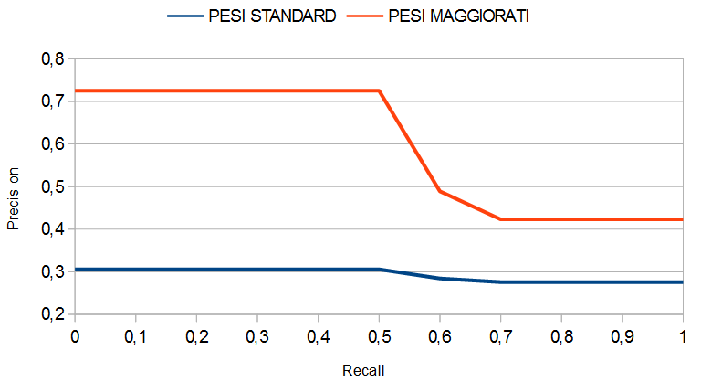
Utilizzo di pesi maggiorati per i termini importanti
Ranking - Pesi Standard | Ranking - Pesi Maggiorati
ResetTelevision.txt | TVSignalReception.txt
WarrantyInformation.txt | NoSoundHeadphonesTV.txt
userguideBRAVIATelevision.txt | TVNtReceiveSignal.txt
NoSoundHeadphonesTV.txt | TVNoSignal.txt
TVSignalReception.txt | userguideMonoBluetoothHeadset3.txt
userguideBRAVIATelevision2.txt | BoostWiFiSignal.txt
TVNtReceiveSignal.txt | CheckWirelessConnectionSpeed.txt
RemoteControlTroubleshoot.txt | userguideHomeTheatre5.txt
TVNoSignal.txt | TVDigitalReception.txt
Notes:
In questo grafico possiamo vedere come la linea rossa dei ranking che utilizzano termini con pesi maggiorati, sia nettamente più alta della linea blu che rappresenta i risultati dei ranking senza questa ottimizzazione.
Nel sistema di help-desk quindi questa ottimizzazione è molto importante, e permette di avere un recupero migliore delle informazioni.
Infatti come si vede dal ranking di esempio in tabella, i documenti importanti evidenziati nel ranking con pesi maggiorati occupano correttamente le prime posizioni, mentre nell’altro caso no.

Slide 15
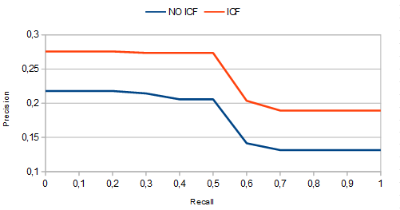
Utilizzo di ICF nel calcolo della similarità per le classi IPTC
Ranking - NO ICF | Ranking - ICF
WiFiSignalDropsOut.txt | WarrantyInformationVideodisk.txt
BoostWiFiSignal.txt | WarrantyInformationPhone.txt
userguideHomeTheatre4.txt | WarrantyInformationPC.txt
ConnectionProblems.txt | LimitedWarranty.txt
TabletTroubleshooting.txt | LegalInformation.txt
WirelessIssue.txt | userguideSmartWatch.txt
MouseNotWorking.txt | WarrantyInformation.txt
Notes:
Riguardo all’ottimizzazione sull’uso del valore di ICF nel calcolo della similarità per le classi IPTC, possiamo notare come la linea rossa dei ranking che utilizzano tale ottimizzazione, sia più alta della linea blu dei ranking che non ne fanno uso.
Infatti come si vede dal ranking di esempio in tabella, i documenti importanti vengono recuperati solo nel caso di utilizzo del valore di ICF.
Anche questa ottimizzazione contribuisce quindi ad aumentare l’efficacia del recupero dati.

Slide 16
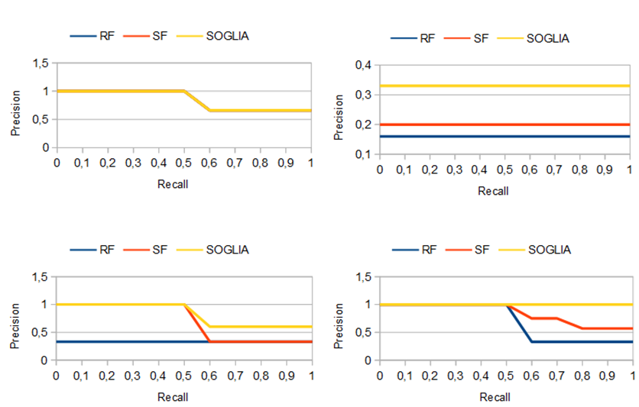
Utilizzo dei valori di importanza dei ranking
P1
P2
P3
P4
Notes:
In questi grafici vengono mostrati quattro profili in cui uno dei due ranking prevale sull’altro ed è rappresentato dalla linea gialla.
Come si vede, in tutte e quattro le situazioni la linea gialla è la migliore per quanto riguarda il recupero delle informazioni, confrontandola con i due algoritmi di ranking fusion. Vuol dire quindi che qualunque ranking fusion si vuole adottare, assegnare valori di importanza ai ranking migliora le prestazioni.

Slide 17
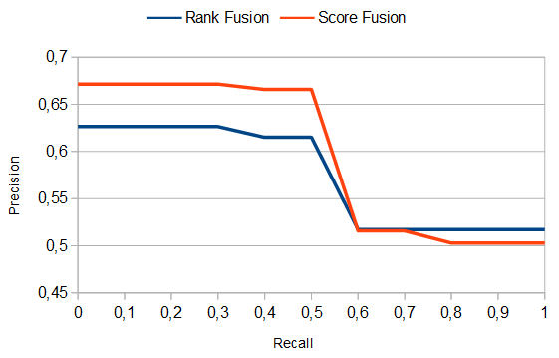
Confronto degli algoritmi di Ranking Fusion
RANK FUSION | SCORE FUSION
PaymentMethods.txt | PaymentMethods.txt
BillingInformation.txt | BillingInformation.txt
ConnectionAutomatedTroubleshooter.txt | CreateAccount.txt
Notes:
Vengono ora confrontati i due algoritmi di ranking fusion studiati. Come si vede dal grafico inizialmente prevale “Score Fusion” ed infine prevale “Rank Fusion”, ma non si nota nessuna netta differenza.
Infatti, come mostrato in tabella dal ranking di esempio, il documento importante viene comunque recuperato nelle prime posizioni con entrambi i ranking.

Slide 18
Progetto AMBIT
Ottimizzazione
Valutazioni Sperimentali
Conclusioni e Sviluppi Futuri
Notes:
Posso quindi concludere..

Slide 19
Conclusioni e Sviluppi Futuri
Conclusioni:
OTTIMIZZAZIONE | VALUTAZIONE
Utilizzo di pesi maggiorati per i termini importanti | POSITIVA
Utilizzo del valore di ICF nel calcolo della similarità per le classi IPTC | POSITIVA
Utilizzo dei valori di importanza dei ranking | POSITIVA
Confronto dei due algoritmi di ranking fusion | EQUIVALENTI
Sviluppi Futuri:
Utilizzo di altre forme di contesto
Introduzione di tecniche di Word Sense Disambiguation (WSD)
Sperimentazione di altri scenari previsti dal progetto AMBIT
Ulteriore studio e ottimizzazione delle tecniche descritte precedentemente
Notes:
.. Di essere riuscita a costruire uno scenario per il progetto AMBIT, di aver adottato alcune tecniche di ottimizzazione e averle valutate sperimentalmente costruendo un set di dati di esempio, per riuscire a migliorare l’efficienza nel recupero dei dati.
Tra queste ottimizzazioni, valutate tutte positivamente, abbiamo visto:
- l’utilizzo di pesi maggiorati per i termini importanti
- l’utilizzo del valore di ICF nel calcolo della similarità per le classi IPTC
- l’utilizzo dei valori di importanza dei ranking
Abbiamo infine visto e valutato i due algoritmi di ranking fusion concludendo che non ce n’è uno nettamente migliore dell’altro.
Restano comunque molti punti su cui migliorare il progetto, soprattutto:
- Utilizzare altre forme di contesto come la posizione geografica, profili dei social network, ecc..
- Introduzione di tecniche di disambiguazione dei termini, in modo da associare ogni termine al senso che assume in quel particolare contesto
- Sperimentare gli altri scenari previsti dal progetto AMBIT
- Studiare e ottimizzare ulteriormente tutte le tecniche presentate per migliorare il recupero dei dati

Slide 20
GRAZIE PER L'ATTENZIONE
Notes:
Grazie a tutti per l’attenzione.

